Slide 1

KHỞI ĐỘNG

Slide 2



KHỞI ĐỘNG
AI LÀ TRIỆU PHÚ

Slide 3


BÀI 17: ĐẠI VIỆT THỜI LÊ SƠ (TIẾT 2)

Slide 4



NỘI DUNG CHÍNH
1
Sự thành lập Vương triều Lê sơ
2
Tình hình kinh tế, xã hội
Phát triển văn hóa - giáo dục
3
Một số danh nhân văn hóa tiêu biểu
4

Slide 5
BÀI 17: ĐẠI VIỆT THỜI LÊ SƠ (TIẾT 2)
1. Sự thành lập Vương triều Lê sơ
2. Tình hình kinh tế - xã hội.

Slide 6
HOẠT ĐỘNG NHÓM
Tìm hiểu về các chính sách và tác dụng của nhà Lê sơ về nông nghiệp
1, 2
Tìm hiểu về tình hình phát triển của thủ công nghiệp thời Lê sơ? Liệt kê một số làng nghề tiêu biểu?
3,4
Trình bày tình hình ngoại thương của nhà Lê sơ
5,6

Slide 7

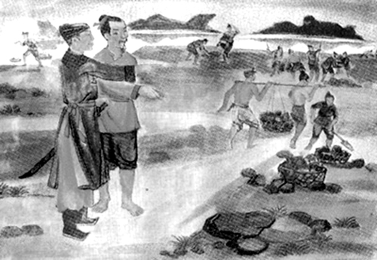
Nông Nghiệp
Đặt các chức quan chuyên trách như: Hà đê sứ, đồn điền sứ

Slide 8
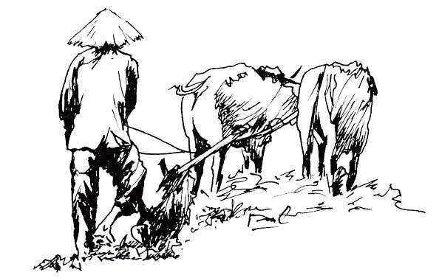
Nông Nghiệp
Đặt phép quân điền, định kì chia đều ruộng đất công làng xã.

Slide 9
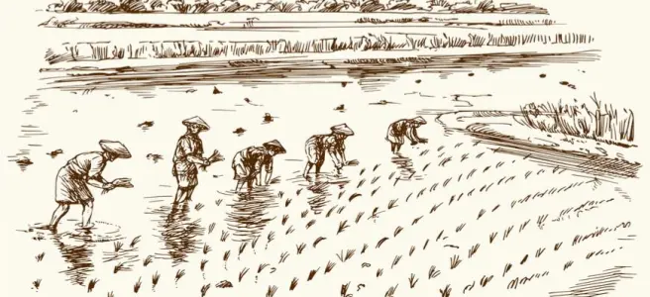
Nông Nghiệp
Cấm để ruộng hoang, đẩy mạnh khai hoang lập đồn điền

Slide 10
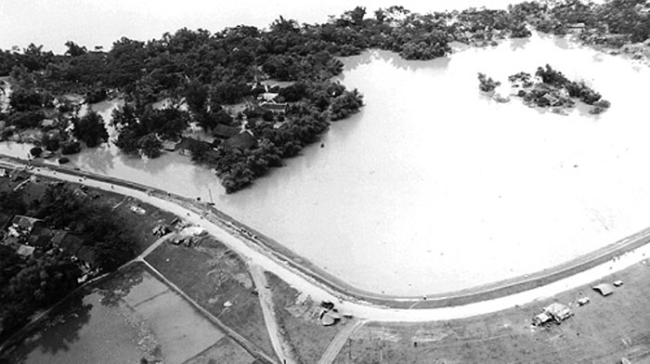
Nông Nghiệp
Xây dựng và bảo vệ các công trình thủy lợi
Hình ảnh minh họa đê Hồng Đức

Slide 11
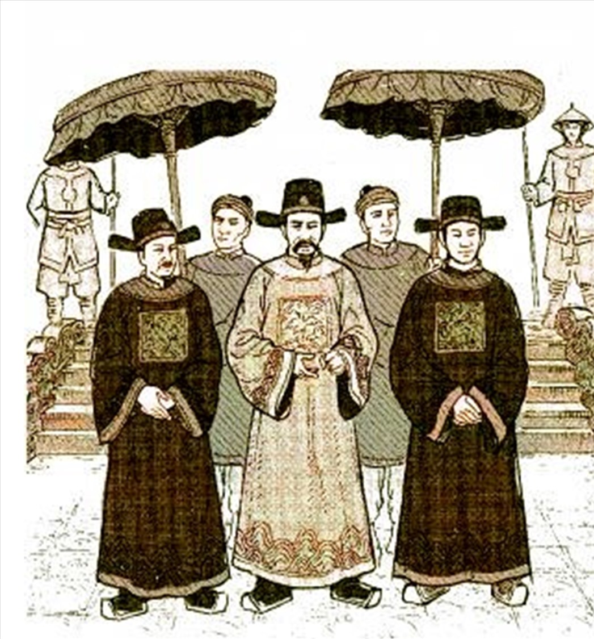
Nông Nghiệp
Đời vua Thái Tổ, Thái Tông
Thóc lúa đầy đồng trâu chả buồn ăn
Lê Thái Tổ, Lê Thái Tông. Đời hai vua này nhân dân sống sung túc, sản xuất và chăn nuôi đều phát triển.
Hai câu thơ trên thể hiện điều gì về cuộc sống của người dân thời kì này?
Hình ảnh minh họa vua Lê Thái Tổ

Slide 12
BÀI 17: ĐẠI VIỆT THỜI LÊ SƠ (TIẾT 2)
2. Tình hình kinh tế - xã hội.
a. Tình hình kinh tế
- Nông nghiệp:
+ Nhà Lê sơ coi trọng và khuyến khích phát triển nông nghiệp.
+ Sản xuất nhanh chóng được phục hồi và phát triển.

Slide 13
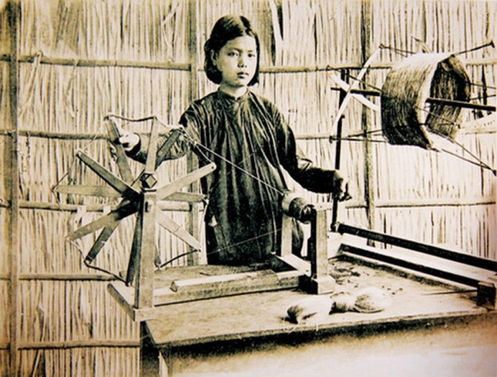
Thủ công Nghiệp
Nhiều nghề thủ công truyền thống như dệt lụa, làm gốm… phục hồi và phát triển nhanh chóng.

Slide 14
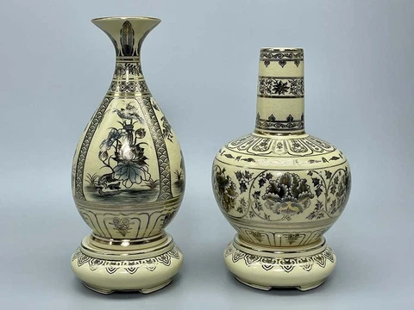

Có gốm Chu Đậu trong nhà
Như là có cả ông bà tổ tiên
Em có suy nghĩ gì về câu ca dao trên

Slide 15
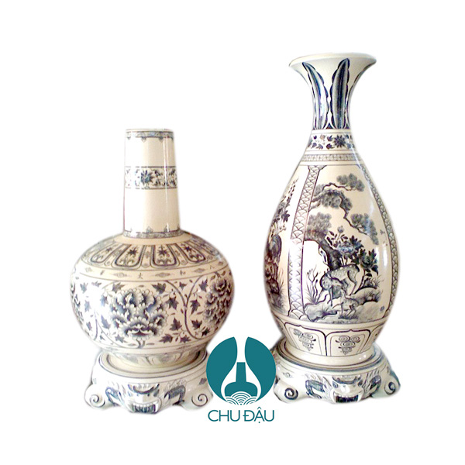
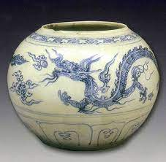
Em có nhận xét gì về các hoa văn trên các bức hình. Điều này thể hiện điều gì về trình độ làm gốm thời kì này của các nghệ nhân
Gốm Chu Đậu (Hải Dương)
Gốm Bát Tràng (Hà Nội)

Slide 16
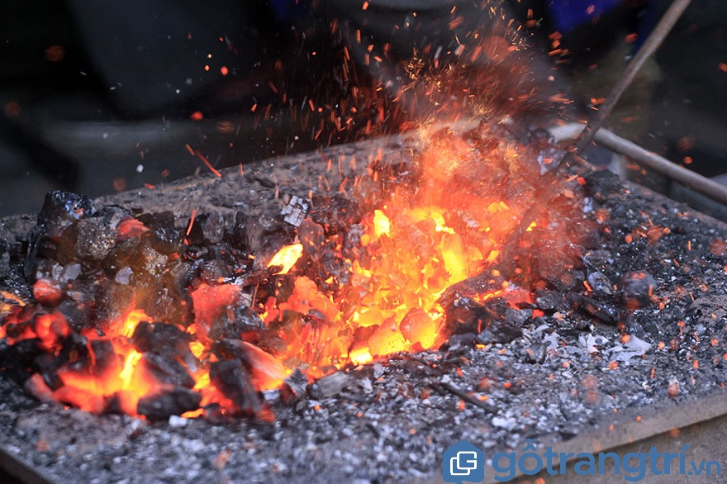
Trong dân gian còn lưu truyền bài thơ nói về quá trình hình thành làng Vân Chàng và nguồn gốc nghề rèn như sau:
“Đời vua Dụ Tông thứ tư
Phủ tên Đức Thọ, tổng thì Trung Lương
Quê hương xã hiệu Hoa Chàng
Sáu ông buôn bán giữa đàng dở dang
Vốn lời không đủ hồi nhang
Ngụ cư tính kế mở mang đất bồi…
Nghề rèn vốn sẵn trong tay
Mở lò đắp bễ lại bày cho dân
Cuốc cày dao dựa làm dần
Đúc đồng, nung thép chuyên cần dạy dân
Ba mươi năm lẻ đã qua
Nhớ quê các cụ lại ra thuyền về”
Đồ sắt Vân Chàng (Nam Định)

Slide 17
BÀI 17: ĐẠI VIỆT THỜI LÊ SƠ (TIẾT 2)
1. Tình hình kinh tế - xã hội.
a. Tình hình kinh tế
- Nông nghiệp:
+ Nhà Lê sơ coi trọng và khuyến khích phát triển nông nghiệp.
+ Sản xuất nhanh chóng được phục hồi và phát triển.
- Thủ công nghiệp:
+ Nhiều nghề thủ công truyền thống như dệt lụa, làm gốm… phục hồi và phát triển nhanh chóng.

Slide 18
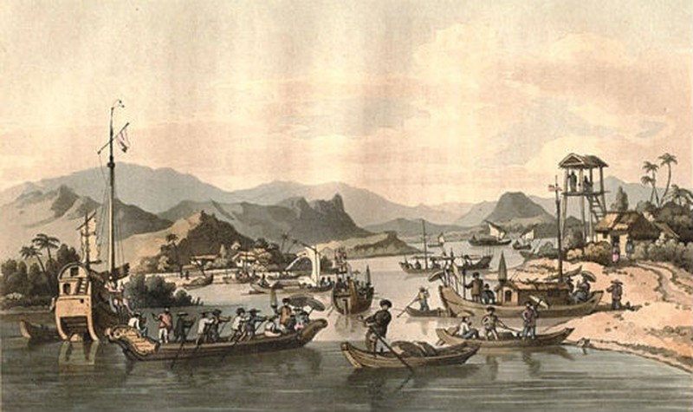
Thương nghiệp
- Nội thương: Khuyến khích lập chợ, thúc đẩy buôn bán giữa các địa phương, giữa các làng nghề thủ công với các đô thị
- Ngoại thương: Việc mở rộng buôn bán với nước ngoài vẫn được duy trì.
Ảnh minh họa buôn bán ở Vân Đồn

Slide 19
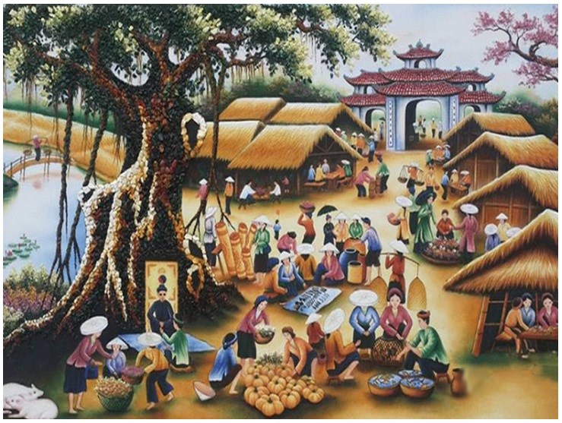
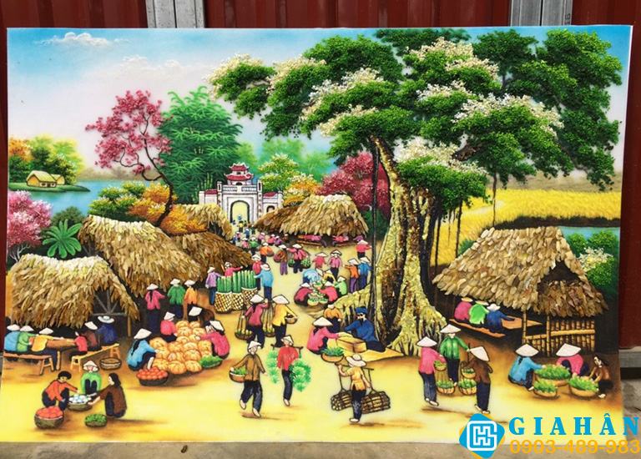
Nhà nước khuyến khích lập chợ, đẩy mạnh buôn bán

Slide 20
BÀI 17: ĐẠI VIỆT THỜI LÊ SƠ (tiết 2)
2. Tình hình kinh tế - xã hội.
a. Tình hình kinh tế
- Nông nghiệp:
+ Nhà Lê sơ coi trọng và khuyến khích phát triển nông nghiệp.
+ Sản xuất nhanh chóng được phục hồi và phát triển.
- Thủ công nghiệp:
+ Nhiều nghề thủ công truyền thống như dệt lụa, làm gốm… phục hồi và phát triển nhanh chóng.
- Thương nghiệp:
+ Nội thương: Khuyến khích lập chợ, thúc đẩy buôn bán giữa các địa phương, giữa các làng nghề thủ công với các đô thị
+ Ngoại thương: Việc mở rộng buôn bán với nước ngoài vẫn được duy trì.

Slide 21
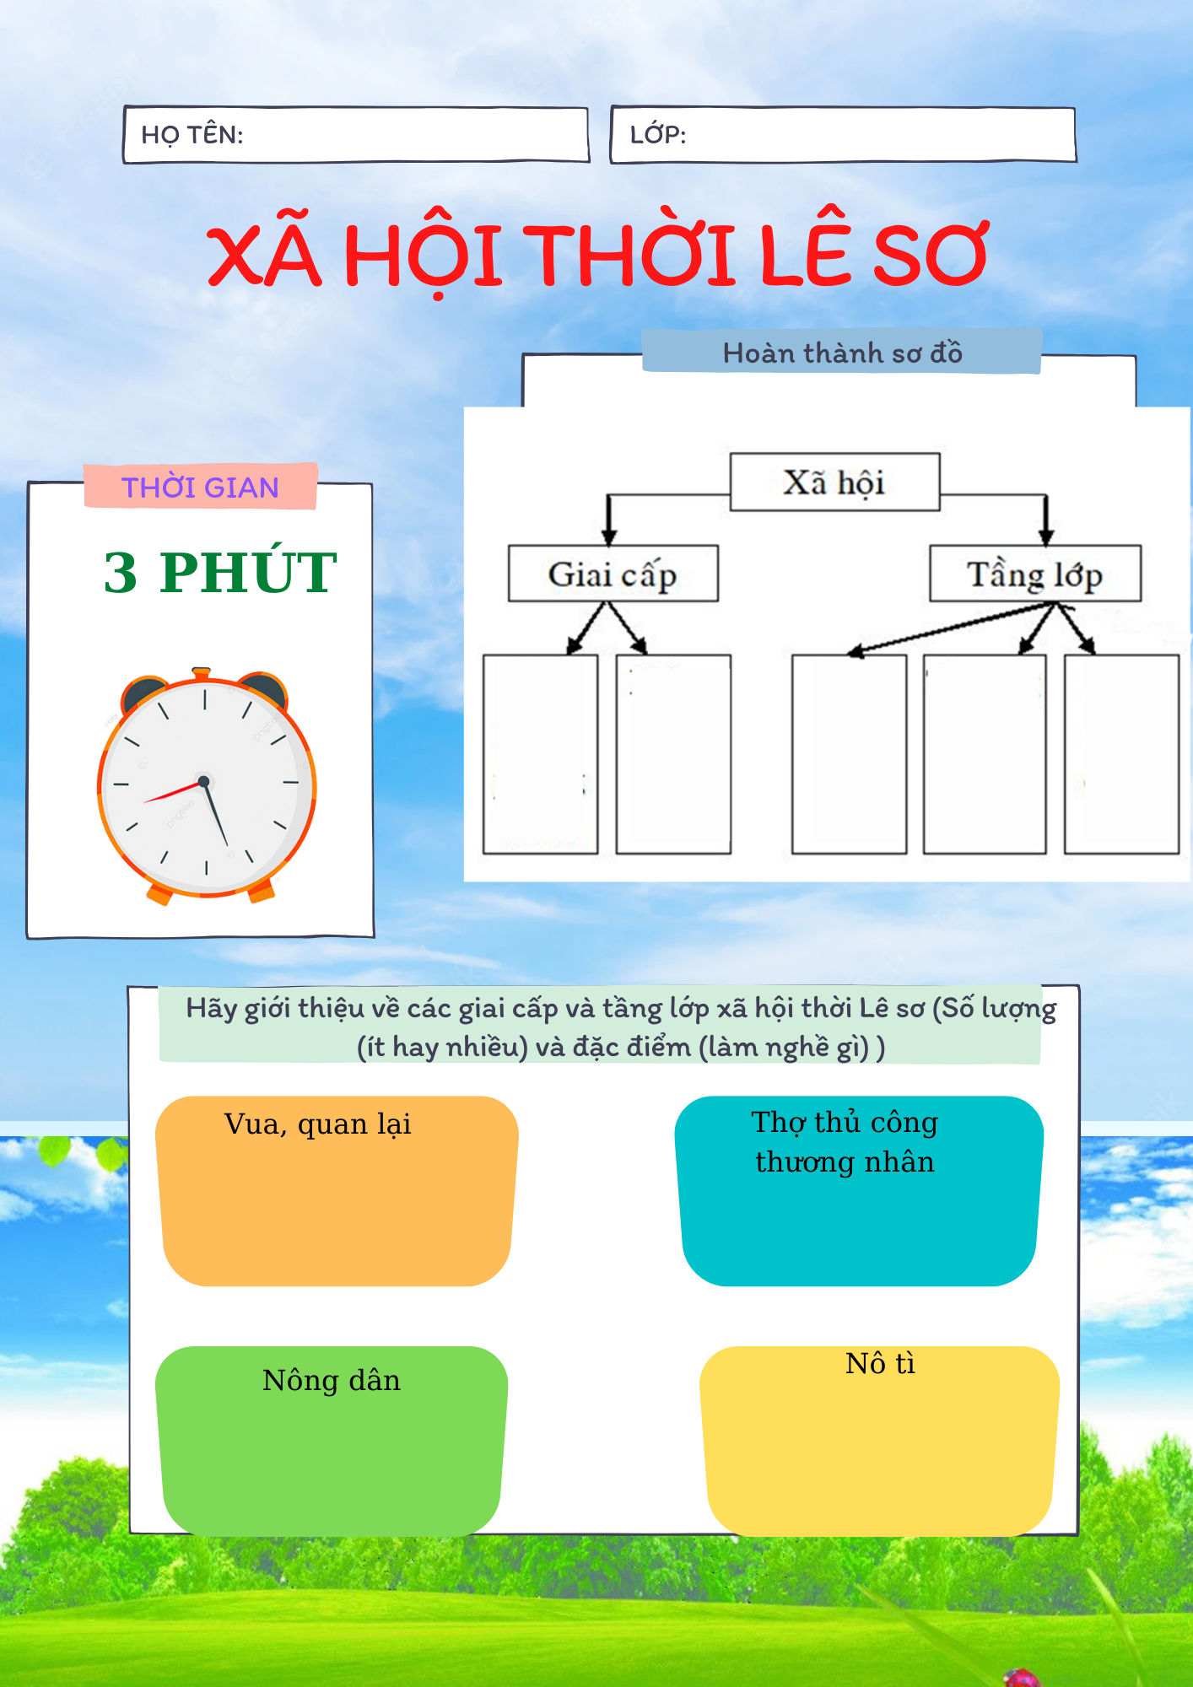
BÀI 17: ĐẠI VIỆT THỜI LÊ SƠ (TIẾT 2)
1. Tình hình kinh tế - xã hội.
2. Tình hình xã hội.
Cả lớp hoàn thành phiếu học tập sau
(làm việc theo cặp đôi)

Slide 22
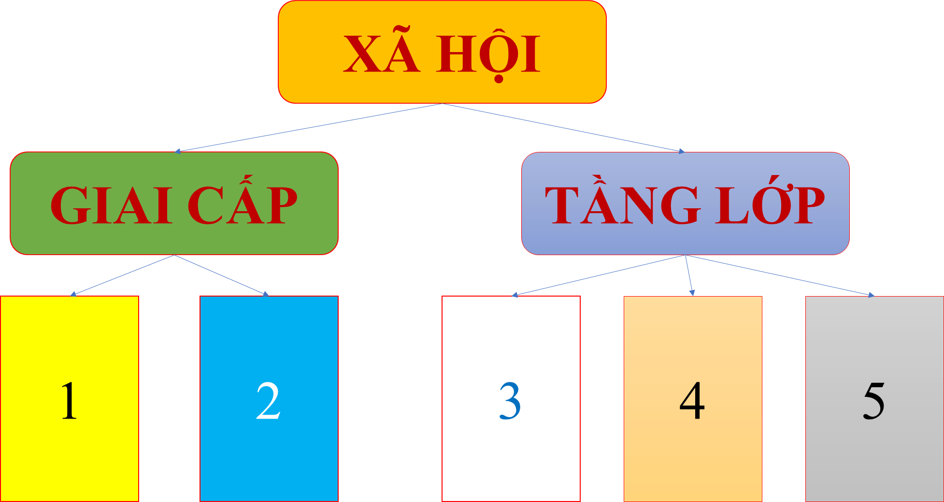

VUA, QUAN LẠI
THƯƠNG NHÂN
NÔ TÌ
VUA QUAN LẠI
NÔNG DÂN
THỢ THỦ CÔNG
NÔ TÌ
THỢ THỦ CÔNG
NÔNG DÂN
SƠ ĐỒ XÃ HỘI THỜI LÊ SƠ

Slide 23
BÀI 17: ĐẠI VIỆT THỜI LÊ SƠ (TIẾT 2)
2. Tình hình kinh tế - xã hội.
a. Tình hình kinh tế
b. Tình hình xã hội
+ Xã hội phân hóa thành các tầng lớp có địa vị ngày càng khác biệt. Vua, quan lại có nhiều đặc quyền, đặc lợi.
+ Sự phân biệt giữa quý tộc và bình dân trở nên sâu sắc và được quy định bởi pháp luật.

Slide 24





LUYỆN TẬP

Slide 25















BẢO VỆ
RỪNG XANH

Slide 26



Trả lời đúng các câu hỏi
để giúp các chú khỉ
ngăn chặn hành vi
phá rừng của nhóm lâm tặc

Slide 27


















1
2
3
5
4

Slide 28

VẬN DỤNG
Đời vua Thái Tổ, Thái Tông
Thóc lúa đầy đồng, trâu chẳng buồn ăn”
Hãy viết một đoạn văn ngắn về cuộc sống xã hội thời Lê sơ được thể hiện qua hai câu thơ trên

Slide 29






BÀI HỌC KẾT THÚC.
XIN CHÂN THÀNH CẢM ƠN QUÝ THẦY, CÔ VÀ CÁC EM HỌC SINH.

Slide 30
Ngành kinh tế chủ đạo thời Lê Sơ là:
Nông nghiệp

Slide 31
Một số cửa khẩu như Vân Đồn, Hội Thống, Tam Kì là nơi:
Giao lưu buôn bán với nước ngoài

Slide 32
Bát Tràng, Chu Đậu là những làng nghề nổi tiếng về nghề gì:
Gốm sứ

Slide 33
Tầng lớp nào trong xã hội có nhiều đặc quyền, đặc lợi trong xã hội thời Lê sơ:
Tầng lớp Quý tộc (vua và quan lại)

Slide 34
Tầng lớp thấp nhất nào trong xã hội trong xã hội thời Lê sơ:
Nô tì

